Slide 1
מערכת שידורים לאומית
המזכירות הפדגוגית
אגף שפות
הפיקוח על הוראת העברית
מפמ"ר עברית: תומר בוזמן
פיתוח: טל אהרון

Slide 2
סוגי הצורנים ומשמעויותיהם
עברית - כיתות י-י"ב
טל אהרון

Slide 3
מה נלמד היום?
מהו צורן?
סוג הצורן – גזירה או נטייה
משמעויות הצורנים הסופיים
מילים דו־משמעיות
תרגול מבחינות בגרות

Slide 4
מהו צורן?
צוּרָן (מורפמה): היחידה הלשונית הקטנה ביותר הנושאת משמעות.
הִפְעִיל
כנ"ס
Xים
Xון

Slide 5
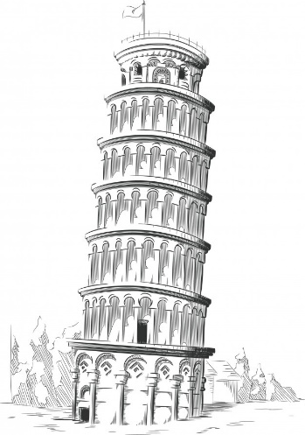
סוג הצורן
צורן נטייה
צורן גזירה
אינו יוצר ערך מילוני חדש.
יוצר ערך מילוני חדש.
משמעות המילה אינה משתנה.
משמעות המילה משתנה.
שַחְקָנִית, מַחְבַּרְתָּן
מַחְסָנִית, הַרְפַּתְקָן

Slide 6
צורן גזירה
יוצר ערך מילוני חדש. משמעות המילה משתנה.
 | צורן גזירה | דוגמאות
1 |  | אֵיכוּת, אֲמִתִּי, רוּחָנִי, עִירִיָּה, טִבְעוֹנִי
צורן סופי
צורני גזירה נוספים:
שורש
2 |  | טפ"ל, נכ"ר, יפ"ע, קר"א, בל"י/ה, טו"ס
3 |  | פִּעֵל, הֻפְעַל, הִתְפַּעֵל, הִפְעִיל, נִפְעַל
4 |  | מִקְטָלָה, קִטְלוֹן, קַטֶּלֶת, תַּקְטֵלָה, קָטִיל
בניין
משקל

Slide 7
משמעויות צורני הגזירה הסופיים
פריט לבוש
אִמּוּנִית
תור/סדר
אַחֲרוֹן
יסוד כימי
מֵימָן
אוסף
תְּשוּבוֹן
מקום
מַאֲפִיָּה
הקטנה
שַׂקִּית
מאכל
עוּגִיָּה
מוצא
יְוָנִי
שפה
עִבְרִית
שם מופשט
כַּמּוּת
בעל מקצוע
מְלוֹנַאי
כלי/מכשיר
מִטְרִיָּה
כתב עת
שְבוּעוֹן
כלי תחבורה
מוֹנִית
אופן הפעולה
עֶקְרוֹנִית
שם תואר
שִגְרָתִי
"חללית" מאת גזוז
"...הוא היה סימפתי, דיבר איתי אַנְגְּלִית, הזמין אותי לסנדוויץ' במזנון החֲלָלִית ... "

Slide 8
תרגול מבחינות בגרות
איור: אלירן הרוש
האקדמיה ללשון העברית
הקטנה
מרכולית
מקום
מגדנייה
שם מופשט
מחנאות
ידנית – אופן הפעולה
מכונית – כלי תחבורה
דיבורית – כלי/מכשיר

Slide 9
תרגול מבחינות בגרות
כלי/מכשיר
הקטנה
כתב עת
אוסף
הליכון
ילדון
עיתון
שאלון
שעון
סרטון
מקומון
שירון
צורני גזירה!
אילו צורנים סופיים היו בתרגיל זה?

Slide 10
תרגול מבחינות בגרות
אוסף / מקום
צמח
אוסף
מאכל
פריט לבוש
צמחייה – אוסף
פריט לבוש

Slide 11
תרגול מבחינות בגרות
אורית סיימה את הקורס, וכעת היא כבאית בתחנת הכיבוי.
צורת הנקבה של כבאי
עלינו לתקן את התקלה בכבאית הישנה.
רכב כיבוי

Slide 12
צורן נטייה
אינו יוצר ערך מילוני חדש. משמעות המילה אינה משתנה.
 | משמעות | דוגמאות
1 |  | זַמֶּרֶת, כַּלְבָּה, רַקְדָנִית, אַנְגְּלִיָּה
2 |  | שְׁבָטִים, מְצִלְתַּיִם, קִירוֹת
3 |  | מַחְבַּרְתוֹ, שִׁירָהּ, יַלְדָּתָם, עִירְכֶם
4 |  | תִּשְׁכַּב, הַקְפֵּדְנָה, יִכָּנְסוּ, כְּתַבְתֶּם, אָכַלְנוּ
5 |  | אֲהַבְתִּיהָ, רְאִיתִיו, הוֹצִיאֶנוּ, שְׁמַעְתִּיךָ
6 |  | בִּגְלָלָם, כְּלַפֵּיהֶם, בִּשְׁבִילוֹ, לִקְרָאתָהּ
נקבה
ריבוי לזכר/ריבוי לנקבה
שייכות
מוספיות זמן וגוף
כינוי מושא
נטיית מילות היחס

Slide 13
צורני נטייה המציינים נקבה
האזינו לקטע מהשיר "תרגיל בהתעוררות".
"...זה לא מאוד מסובך את מוכרה לי אבל רחוקה אתה ליד עצמך אני ממש לידך... "
-יה
-ית
-ה
-ת
אַנְגְּלִיָּה
רַקְדָנִית
כַּלְבָּה
זַמֶּרֶת
 | קל | הפעיל | הופעל
סיומת נפוצה | אוֹכֶלֶת | מַפְסִיקָה | מֻכֶּרֶת
סיומת מיוחדת | אוֹכְלָה | מַפְסֶקֶת | מֻכָּרָה

Slide 14
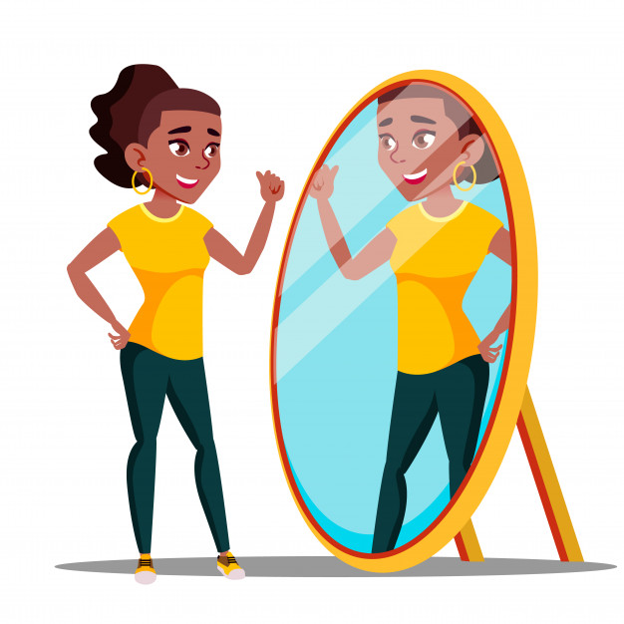
תרגול קצר בזמן ההפסקה
נקבה
עצמית / מאופיינת
ריבוי לנקבה / ריבוי לזכר
הצלחות / כישלונות

Slide 15
נספור צורנים...
כמה צורני נטייה יש במילה לָקוֹחוֹתֵיהֶם?
שני צורני נטייה
Xיהם
+
Xוֹת
+
לקוח
נטייה
נטייה
בסיס
כמה צורני גזירה יש במילה מַהוּתִי?
שני צורני גזירה
Xי
Xוּת
מה
+
+
גזירה
גזירה
בסיס

Slide 16
מה בא קודם?
בדרך כלל צורן גזירה קודם לצורן נטייה. צורני הנטייה מגיעים לרוב בסוף המילה.
עִתּוֹנִים
Xים
+
Xון
+
עת
נטייה
גזירה
בסיס
מַדְּעָנִית
Xית
+
Xן
+
מדע
נטייה
גזירה
בסיס

Slide 17
מה בא קודם?
לפניכם כותרת של כתבה, ובה המילה חַדְשוֹתִי.
במילה חַדְשוֹתִי יש שני צורנים סופיים.
חדשה + Xוֹת = חדשות (צורן נטייה)
חדשות + Xי = חדשותי (צורן גזירה)
מה מיוחד במילה חַדְשוֹתִי?
צורן הנטייה קודם לצורן הגזירה.

Slide 18
צורן גזירה או נטייה?
הקיפו רק את המילים שיש בהן צורן נטייה.
כַּפִּית, קַפְדָנִית, שַמֶּנֶת, גַּנֶּנֶת, אֲמִירָה,
חֲבִיבָה, צִמְחוֹנִי, צַרְפָתִי, מְדִינָתִי, שַׂחְקָן

Slide 19
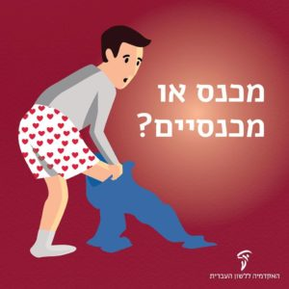
צורן ריבוי – גזירה או נטייה?
"נעליים קונים מהר, וגרביים לא חסר, אך מגפיים ומכנסיים שתמיד קונים קומפלט, קשה מאוד להשיג אותם כעת"
האזינו לקטע מהשיר "המגפיים של ברוך" מאת כוורת.
לפניכם ארבעה שמות מהשיר, ובכל אחד מהם הצורן הסופי Xַיִם.
נַעֲלַיִם, גַּרְבַּיִם, מַגָּפַיִם, מִכְנָסַיִם
באיזה שם הצורן הסופי Xַיִם הוא צורן גזירה? נמקו.
השמות נַעֲלַיִם, גַּרְבַּיִם ומַגָּפַיִם מופיעים במילון בערכים נעל, גרב ומגף. הצורן הסופי שבהם הוא צורן נטייה שמשמעותו רבים.
לעומת זאת, למילה מִכְנָסַיִם אין צורת יחיד, ולכן הצורן הסופי שבה הוא צורן גזירה.

Slide 20
תרגול מבחינות בגרות
ילדותי
גברי
ביתי
משפחתי
פתאומי
שם תואר
שייכות

Slide 21
תרגול מבחינות בגרות
לפניכם ארבעה צירופים, ובכל אחד מהם מילה מודגשת.
שאלה יְסוֹדִית, משימה קוֹלֶקְטִיבִית, רמת חיים חוֹמְרִית, שאיפה טִבְעִית
Xי – צורן גזירה המציין שם תואר.
Xת – צורן נטייה המציין נקבה.
הבסיס שלה שאול מלועזית (קולקטיב), ואילו שאר הבסיסים עבריים.

Slide 22
תרגול מבחינות בגרות
שם תואר
שנתיות (שנה+Xי+Xות)
Xי – צורן גזירה המציין שם תואר; Xות – צורן נטייה שמשמעותו רבות.

Slide 23
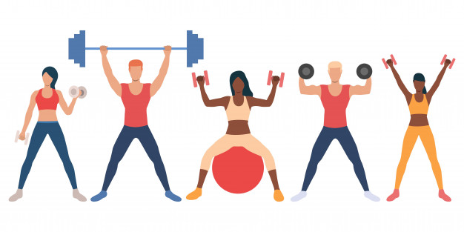
תרגול מבחינות בגרות
על"י/ה
רבות
צורן נטייה
צורן גזירה
רבות
שם מופשט

Slide 24
תרגול מבחינות בגרות
מלצרית
ארונית
עצלנית
לוחית
מילית
נקבה
הקטנה

Slide 25
מילים דו־משמעיות
צפו בסרטון מתוך הופעתה של עדי אשכנזי, וענו על השאלה שאחריו.

Slide 26
מה ראינו בסרטון?
בקטע מופיעים שני משפטים, ובכל אחד מהם המילה צְרִיכָה.
1. אישה קונה לא כי היא רוצה, אלא כי היא צריכה.
2. קוראים לזה "תרבות הצריכה".
באיזה משפט יש במילה צְרִיכָה צורן נטייה?
במשפט 1 (משמעות הצורן: נקבה).
ציינו את המשקל של השם צְרִיכָה במשפט האחר ואת משמעותו.
המשקל: קְטִילָה משמעותו: שם הפעולה של בניין קל (פעל)

Slide 27
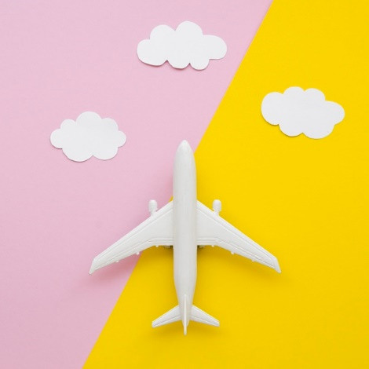
אֲוִירוֹן או מָטוֹס?
הצעותיו של ח"נ ביאליק
"יש להשתמש בפעל טוּס ביחס לאוירון, שאינו מְעוֹפֵף אלא טָס, ומהפעל הזה ליצור את המלים הנוגעות לאוירון: במקום לְעוֹפֵף — לָטוּס; תְּעוּפָה — טַיִס; מְעוֹפֵף — טַיָּס ; אֲוִירוֹן — מָטוֹס; שַפַּעַת אֲוִירוֹנִים — טַיֶּסֶת... "
מתוך: לשוננו א, 1929.
מהי משמעות הצורן הסופי במילה אֲוִירוֹן?
איזה שם נחשב חדיש יותר: מָטוֹס או אֲוִירוֹן?
איזה פירוש יש למילה 'מְעוֹפֵף' בלשון הסלנג בימינו?
האם משמעות המילה טַיֶּסֶת בימינו זהה להצעתו של ביאליק?
מתוך: עיתון 'דבר', 8 במרץ 1928.
כלי/מכשיר
מטוס
לא מרוכז, מנותק
לא. ביאליק הציע משמעות של מחלה, ואילו בימינו מדובר באוסף של כלי טיס.

Slide 28
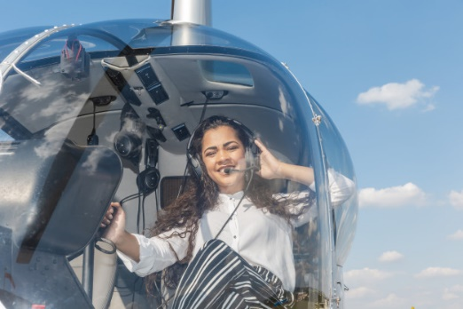
מילים דו־משמעיות
לפניכם שני קטעים, ובכל אחד מהם המילה טַיֶּסֶת.
קטע ב
קטע א
באיזה קטע יש במילה טַיֶּסֶת צורן נטייה? ציינו את משמעות הצורן.
בקטע א יש צורן נטייה. משמעות הצורן ת הוא נקבה.

Slide 29
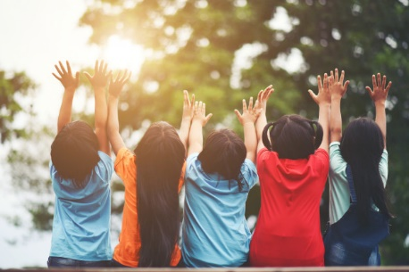
מילים דו־משמעיות
האזינו לשירו של מתי כספי, ובו המילה יַלְדוּתִי.
1. ציינו את סוג הצורן הסופי במילה יַלְדוּתִי שבשיר ואת משמעותו.
סוג הצורן: צורן נטייה משמעות הצורן: שייכות (הילדות שלי)
2. כתבו משפט משלכם, ושבצו בו את המילה יַלְדוּתִי, כך שיהיה בה צורן גזירה סופי.
ציינו גם את משמעות הצורן.
אין ספק שמדובר באדם ילדותי. משמעות הצורן: שם תואר

Slide 30
מילים דו־משמעיות
פרפקציוניסט = שְלֵמוּתָן
סוג: צורן גזירה משמעות: שם תואר
ציינו את סוג הצורן הסופי במילה שְלֵמוּתָן שלמעלה ואת משמעותו.
כתבו משפט משלכם, ושבצו בו את המילה שְלֵמוּתָן, כך שיהיה בה צורן סופי מסוג אחר. ציינו גם את משמעות הצורן.
התרומות יועברו בשלמותן לעמותה שלנו. משמעות הצורן: שייכות

Slide 31
מילים דו־משמעיות
לפניכם שני קטעים, ובכל אחד מהם המילה שְמוּרָה.
קטע ב
קטע א
באיזה קטע אין במילה שְמוּרָה צורן נטייה?
בקטע א אין צורן נטייה. הכוונה היא לשמורת טבע.

Slide 32
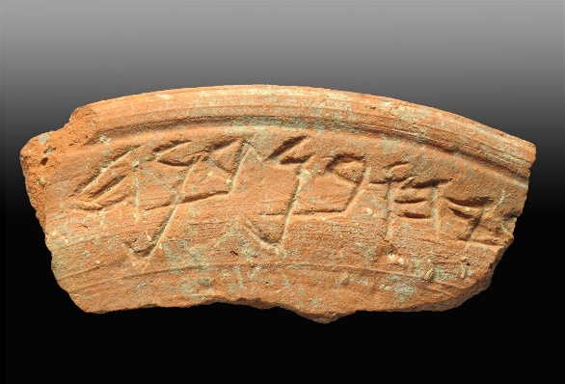
תרגול מבחינות בגרות
במשפט השני
קטילה
קטיל
צורן נטייה
צורן גזירה

Slide 33
תרגול מבחינות בגרות
צורן גזירה
צורן נטייה
צורן נטייה

Slide 34
מילים דו־משמעיות
צפו בסרטון על הביטוי "אני אישית", וענו על השאלה שאחריו.
לפניכם ההגדרה של המילה אישית ממילון אבן שושן.
השלימו את הטבלה שלפניכם.
 | סוג הצורן | משמעות הצורן
1. השבוע נקבע שיחה אישית.
2. הנשיא פנה אישית אל העם.
נקבה
צורן נטייה
אופן הפעולה
צורן גזירה

Slide 35
מילים דו־משמעיות
לפניכם שני קטעים, ובכל אחד מהם המילה סִפְרה.
קטע א
סִפְרָהּ
קטע ב
באיזה קטע יש במילה סִפְרה צורן נטייה, ומה משמעותו?
בקטע ב יש צורן נטייה. משמעותו: שייכות (הספר שלה)

Slide 36
מילים דו־משמעיות
לפניכם שלושה משפטים, ובכל אחד מהם המילה שֻלְחָנִי.
שולחן + Xי (בעל מקצוע)
1. בחנותו של שֻלְחָנִי יהודי נאסרה הלוואה בריבית.
שולחן + Xי (שם תואר)
2. השתמשנו במיקרופון שֻלְחָנִי להקלטת הקטע.
שולחן + Xי (שייכות)
3. יותם אמר: "שֻלְחָנִי אינו מסודר, ולכן קשה לי לעבוד".
באיזה משפט יש במילה שֻלְחָנִי צורן נטייה, ומה משמעותו?
במשפט 3 יש צורן נטייה המציין שייכות (השולחן שלי).

Slide 37
בהצלחה רבה!

Slide 38
